Slide 1
Többszavas kifejezések használata kétnyelvű prediktív szótárakban
Szerző: Szabó Gábor
Konzulens: Dr. Juhász Sándor
AAIT
MSc, Mérnök Informatikus
2014

Slide 2
Változtat-e az elérhető gépelés megtakarításon többszavas kifejezések használata egy prediktív szótárban?

Slide 3
Miről lesz szó?
Feladat, kontextus
Szótár alapú módszer
Mérési cél, paraméterek
Eredmények
Összegzés

Slide 4
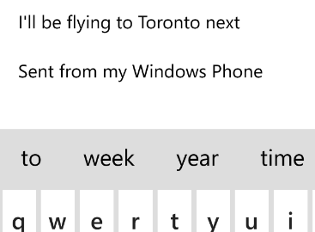
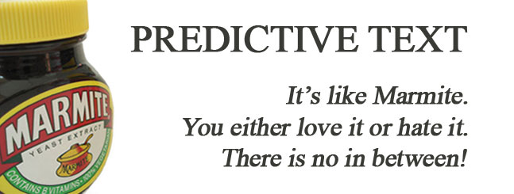
Feladat
Fordítás (translation) prediktív gépeléssel
Szótár alapú módszerrel
Egynyelvűhöz képest több információ
  Aktuálisan fordított mondat

Slide 5
Szótár felépítése
Forrás nyelvű kifejezésekhez egy lista a lehetséges fordításokról és azok „valószínűségéről”
Forrás kif. | Fordítások
I would | (möchte; 0.45), (möchte ich; 0.31)
new | (neuen; 0.55), (neue; 0.49)

Slide 6
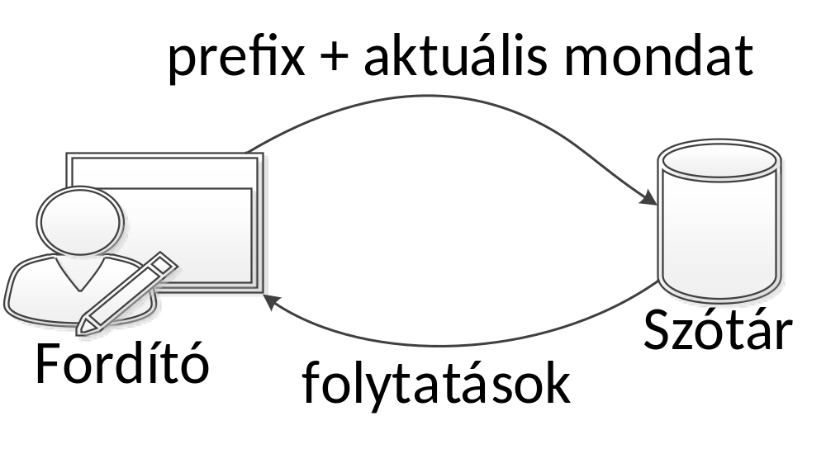
Szótár használata

Slide 7
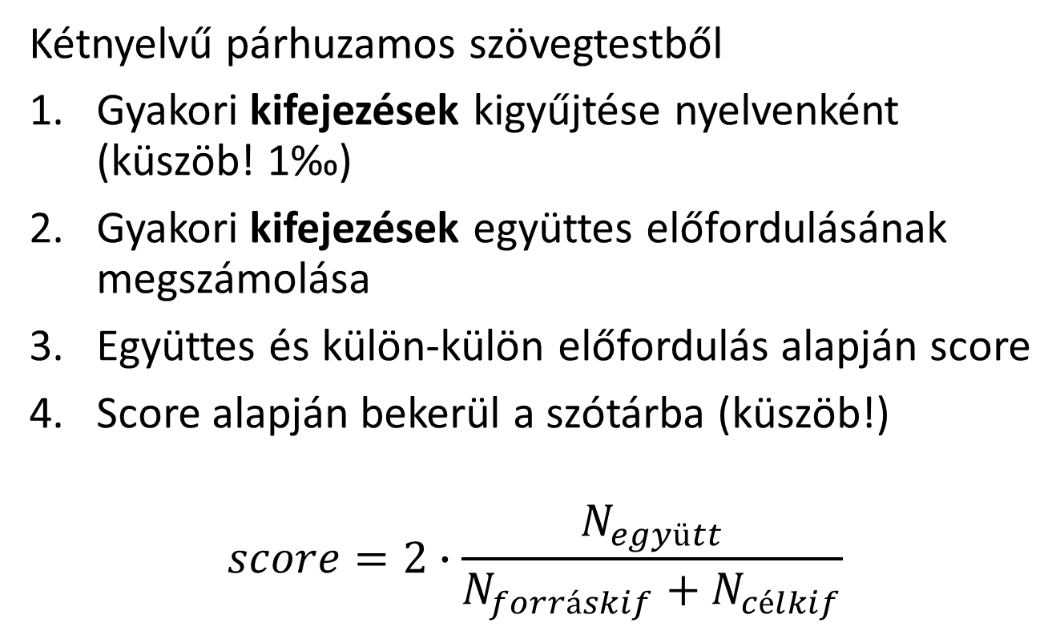
Szótár készítése

Slide 8
Mérési cél
Különböző kifejezés képzési módok összehasonlítása
  csak szavak (W)
  szavak és bigramok (WB)
  szavak, bigramok és trigramok (WBT)
Jóság mértéke: gépelés spórolás szótárméret függvényében
  méret befolyásolása küszöb változtatással

Slide 9
Mérési paraméterek
Szövegtest:
Proceedings of the European Parliament
Vizsgált nyelvpárok:
angol-német, angol-magyar
200k mondatpár, több különböző min. score
20k mondatpáron gépelés spórolás mérése

Slide 10
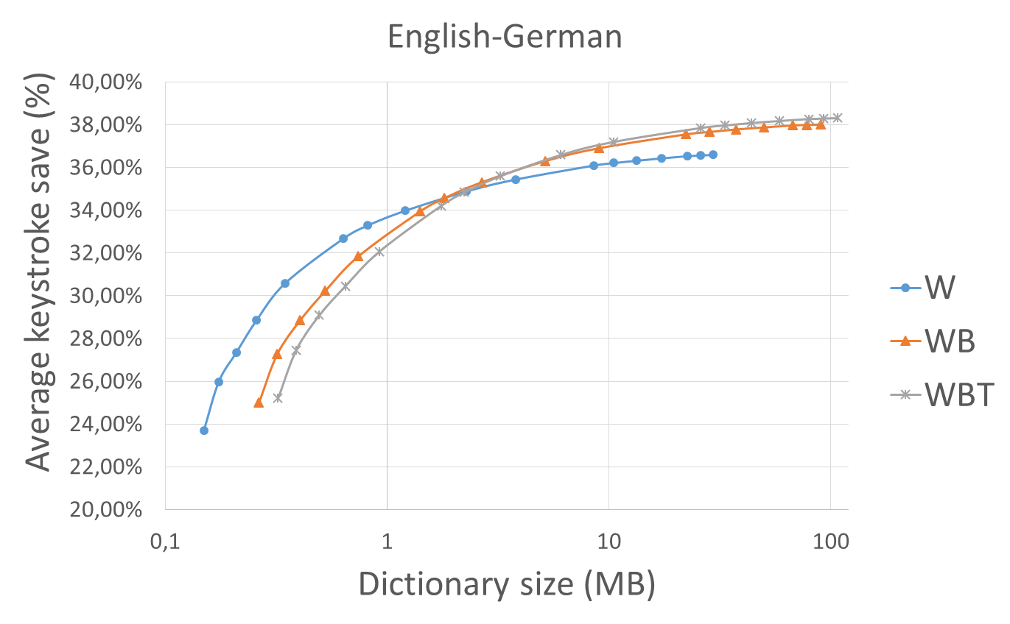
Eredmények

Slide 11
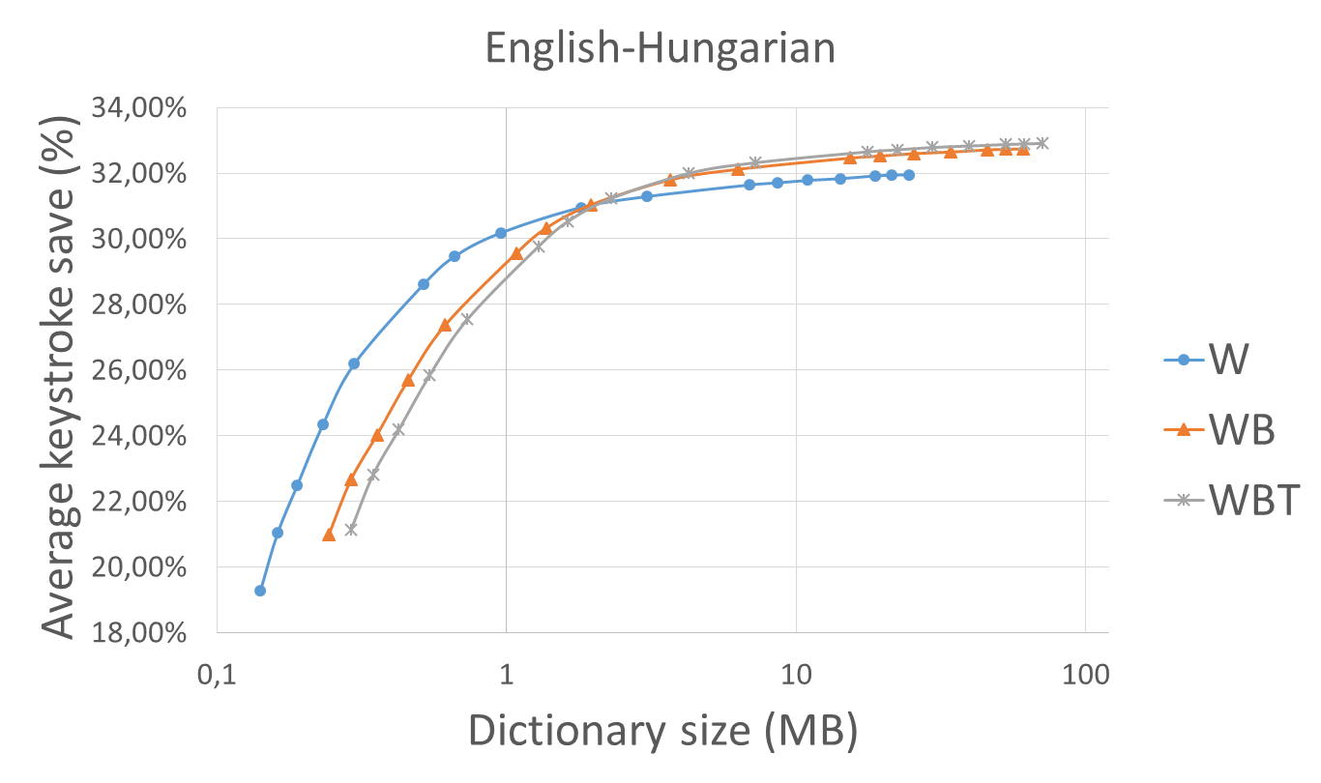
Eredmények

Slide 12
Összegzés
Kifejezés képzési mód képes változtatni a szótár prediktív jóságán (és méretén is)
Nyelvfüggő (nyelvcsalád?), hogy mennyit javít a bigramok és trigramok bevétele
Lehetséges irányok:
  További kifejezés képzési módszerek vizsgálata
  Több nyelvpárra kiterjedően
  Score számító képletek összehasonlítása

Slide 13
Hivatkozások
OPUS - http://opus.lingfil.uu.se/
Google Image Search

